Slide 1
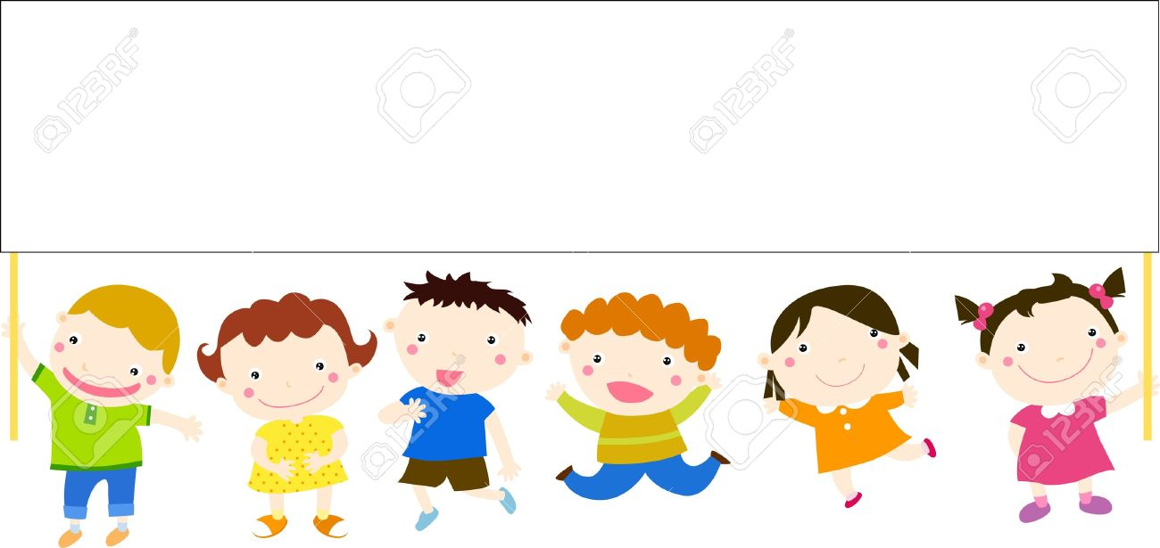
ỦY BAN NHÂN DÂN QUẬN LONG BIÊN
TRƯỜNG TIỂU HỌC PHÚC LỢI
MÔN: TIẾNG VIỆT
BÀI: ÔN TẬP CUỐI HKII (TIẾT 6)

Slide 2
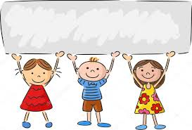
Khởi động

Slide 3
CHỌN TÁO
Đọc 1 đoạn em thích trong bài Con chuồn chuồn nước
Cho biết nội dung chính bài đọc Ăng – co Vát
Đọc một đoạn bài Đường đi Sa Pa và nêu 1 hình ảnh so sánh em thích?

Slide 4

Ôn tập cuối học kì II
(Tiết 6)

Slide 5

YÊU CẦU CẦN ĐẠT
Mức độ về kĩ năng đọc như tiết 1
Dựa vào đoạn văn nói về con vật cụ thể để viết được một đoạn văn miêu tả con vật rõ những đặc điểm nổi bật.

Slide 6
Luyện tập - thực hành

Slide 7
1. Ôn luyện tập đọc và học thuộc lòng
Đường đi Sa Pa (trang 102)
Trăng ơi từ đâu đến (trang 107)
Ăng-co Vát (trang 123)
Dòng sông mặc áo (trang 118)
Con chuồn chuồn nước (trang 127)
Vương quốc vắng nụ cười (trang 132)
Ngắm trăng – Không đề (trang 137)

Slide 8
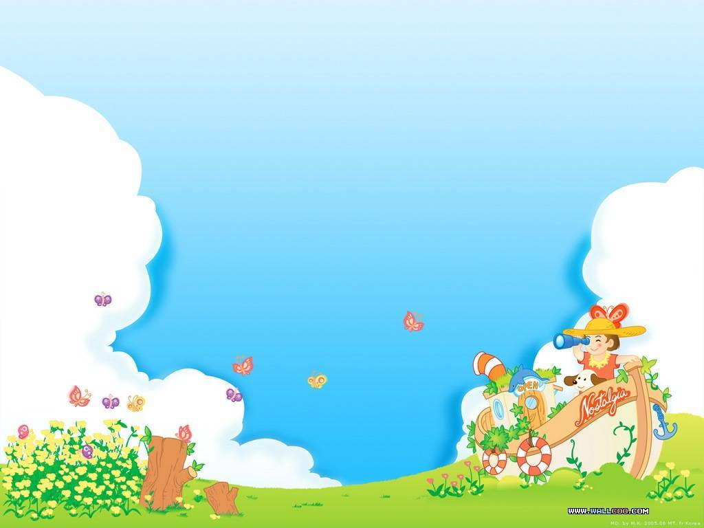
2
3
1
7
5
6
4

Slide 9
1
Em hãy đọc đoạn từ : “Hôm sau.... đất nước ta” trong bài tập đọc Đường đi Sa Pa (trang 102)
Trả lời câu hỏi :
Vì sao tác giả gọi Sa Pa là “món quà tặng kì diệu” của thiên nhiên?

Slide 10
2
Em hãy đọc thuộc long bài tập đọc Trăng ơi từ đâu đến? (trang 107)
Trả lời câu hỏi :
Bài thơ thể hiện tình cảm của tác giả đối với quê hương đất nước như thế nào?

Slide 11
3
Em hãy đọc đoạn 2 từ “ Khu đền chính….gạch vữa” trong bài tập đọc Ăng-co Vát (trang 123)
Trả lời câu hỏi :
Khu đền chính được xây dựng kì công như thế nào?

Slide 12
4
Em hãy đọc thuộc lòng bài thơ Dòng sông mặc áo (trang 118)
Trả lời câu hỏi :
Cách nói “dòng sông mặc áo” có gì hay?

Slide 13
5
Em hãy đọc đoạn 1 từ : “ Ôi chao….. phân vân” trong bài tập đọc Con chuồn chuồn nước (trang 127)
Trả lời câu hỏi :
Chú chuồn chuồn nước được miêu tả bằng những hình ảnh so sánh nào?

Slide 14
6
Em hãy đọc đoạn 1 từ : “ Ngày xửa ngày xưa… môn cười” trong bài tập đọc Vương quốc vắng nụ cười (trang 132)
Trả lời câu hỏi :
Tìm những chi tiết cho thấy cuộc sống ở vương quốc nọ rất buồn?

Slide 15
7
Em hãy đọc thuộc lòng bài thơ Ngắm trăng – Không đề (trang 137)
Trả lời câu hỏi :
Tìm những hình ảnh nói lên lòng yêu đời và phong thái ung dung của Bác?

Slide 16
2. Trích đoạn dưới đây lấy từ một cuốn sách phổ biến khoa học. Dựa vào những chi tiết mà tác giả cung cấp và dựa vào quan sát riêng của mình, em hãy viết một đoạn văn miêu tả hoạt động của chim bồ câu
Những ngày đẹp trời, buổi sáng bồ câu bay ra từng đàn. Sau một hồi lượn vòng trên không trung trong lành, chúng đậu xuống mặt đất rồi tha thẩn đi đi lại lại với cái đầu cứ lắc lư, lắc lư.
Vì sao bồ câu lắc lư đầu liên tục mà không bị hoa mắt, nhức đầu nhỉ? Thật ra, nếu quan sát kĩ, ta có thể thấy rằng bồ câu chẳng lắc lư chút nào cái đầu bé nhỏ của chúng. Chính vì thân bồ câu to, chân lại ngắn nên khi đi thân mình chúng cứ đảo qua đảo lại, cái cổ ngắn cũng đung đưa, khiến ta lầm tưởng là đầu bồ câu cũng lắc lư đó thôi.

Slide 17
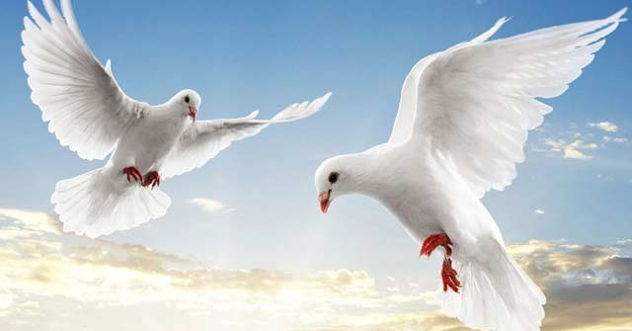
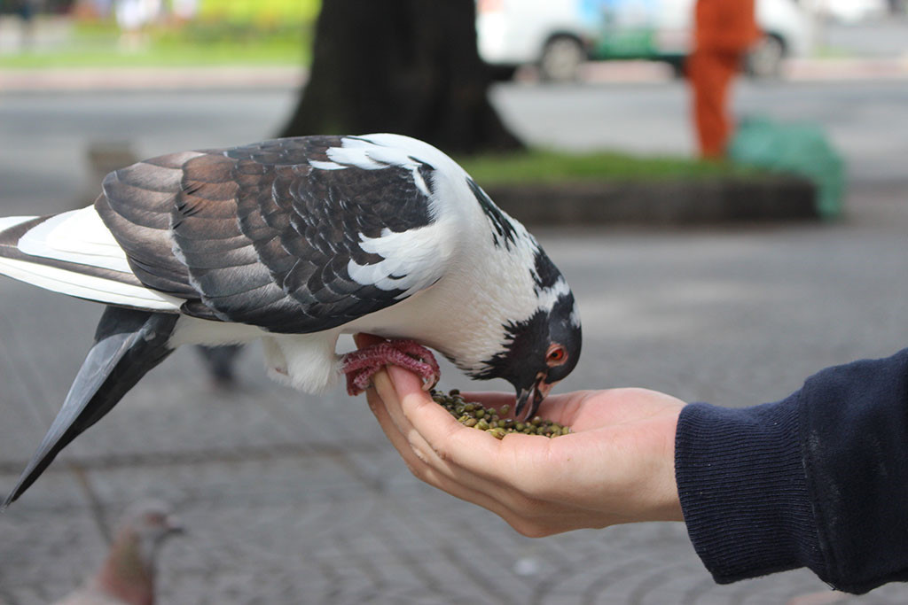
2.Viết một đoạn văn miêu tả hoạt động của con chim bồ câu?
GỢI Ý:
Em hãy tìm kiếm các thông tin trong đoạn văn trên cùng những hiểu biết trong thực tế về chim bồ câu để hoàn thành đoạn văn.

Slide 18
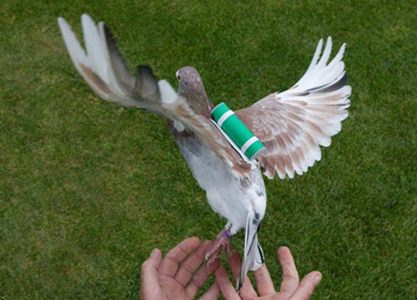
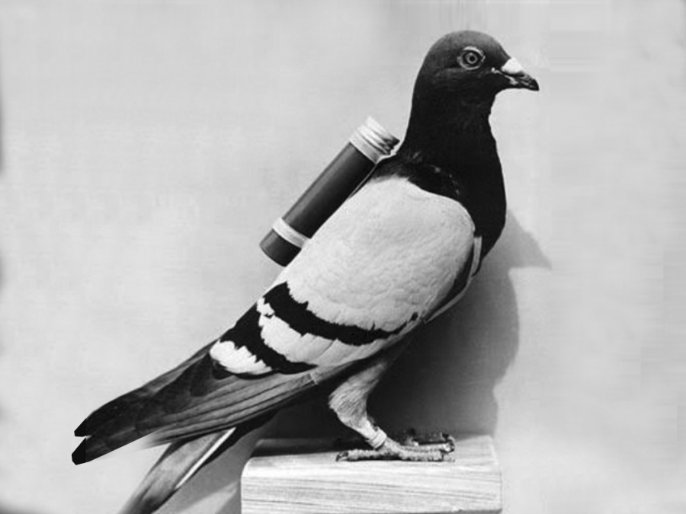
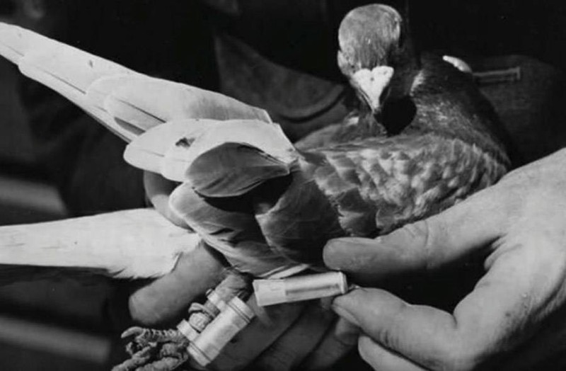
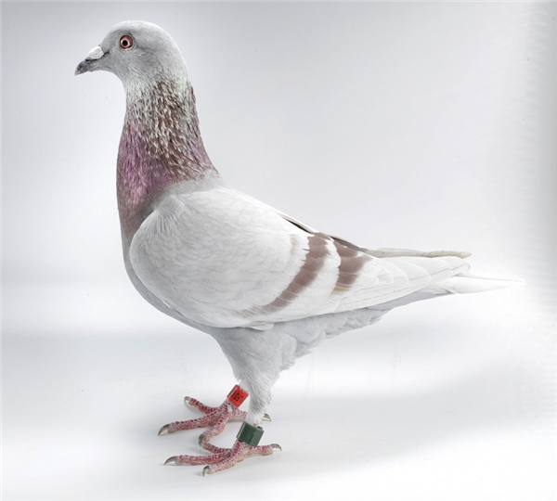

Slide 19

Em hãy viết một đoạn văn khác miêu tả hoạt động của chim bồ câu
Ví dụ: Buổi sáng sớm, khi ra khỏi chuồng, bồ câu thường đua nhau bay vút lên cao rồi lượn những vòng tròn thật rộng trên bầu trời đầy nắng gió. Sau khi đã bay lượn thỏa thích chúng lại trở về đậu xuống nóc nhà nơi chúng đã bắt đầu cuộc bay không bao giờ lầm lẫn. Nếu được huấn luyện, bồ câu có thể chuyển một lá thư buộc ở chân đến một nơi thật xa cho một người cần nhận thư. Trong quân sự người ta đã lợi dụng ưu điểm này của bồ câu để bí mật thông báo những tin tức quan trọng. Bồ câu là loài chim ưa sạch sẽ nên chúng cũng hay tìm đến nơi có nước sạch để uống nước và để tắm gội.

Slide 20
03
VẬN DỤNG
Bài học giúp con ôn tập kiến thức gì?

Slide 21
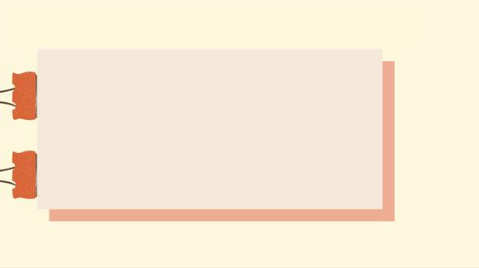
ĐỊNH HƯỚNG HỌC TẬP
- Hoàn thành vở bài tập Tiếng Việt.
- Chuẩn bị tiết 7.

Slide 22
CHÚC CÁC EM
CHĂM NGOAN, HỌC GIỎI

